Slide 1
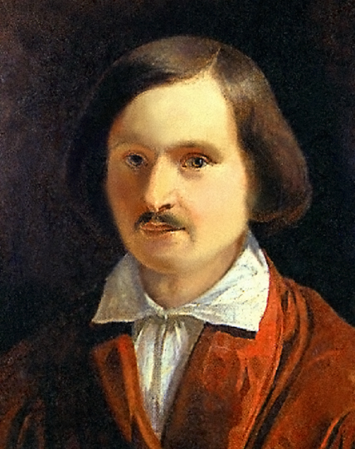
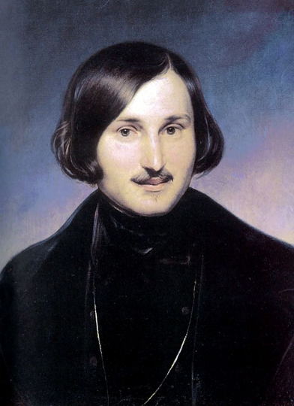
Н.В. Гоголь

Slide 2
Н.В. Гоголь и А.С. Пушкин

Slide 3
Н.В. Гоголь читает «Ревизора»

Slide 4
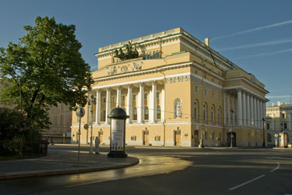
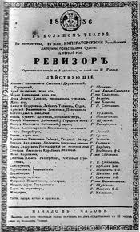
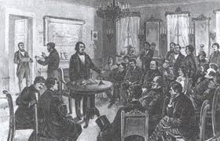
Первая постановка была осуществлена в 1836 году в Александрийском театре

Slide 5
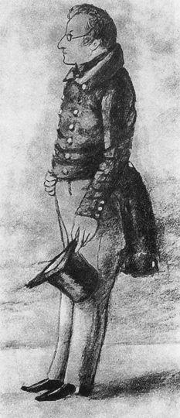
Н.В. Гоголь за кулисами

Slide 6
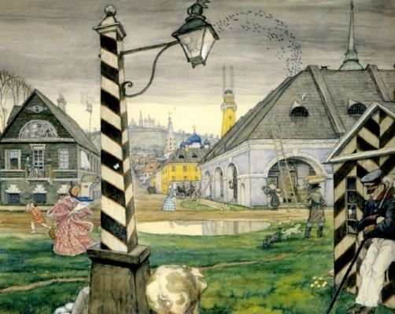
Действие 1. «Уездный городишко»

Slide 7
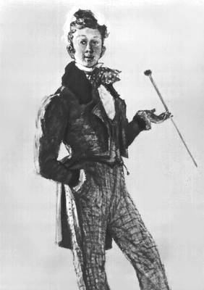
Действие 2. Хлестаков

